Slide 1
파주점
Category
해외명품
컨템포러리
…
이동수단
음식점
B21
…
B1
Brand
Brand
ShoppingMall
Brand Name
Floor
X
Y
priceLevel
B1
elevator1
…
엘레베이터

Slide 2
UserId
brandRate
8 seconds
…
ZWILLING J.A.HENCKELS
rate
User
Path
Age
name
password
pathsize
preferbrand
sex
nonpreferbrand
1
…
brand
1
brandname
bought
Category
grade
visited
….
brandsize
date

Slide 3
위
원본
아래
이미지파일

Slide 4
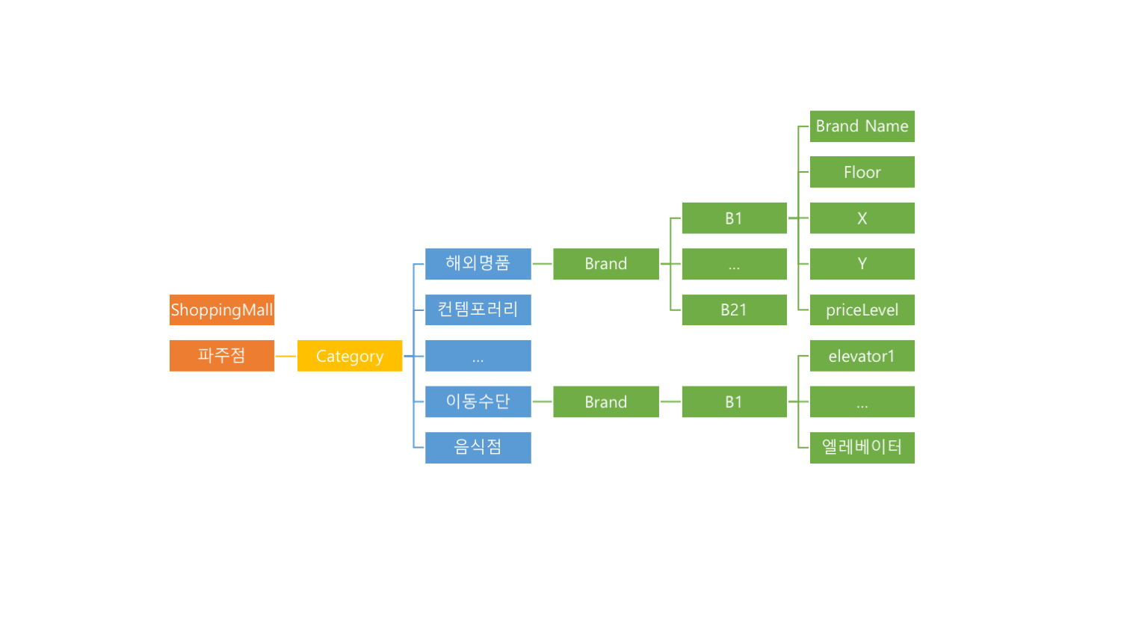

Slide 5
